Slide 1
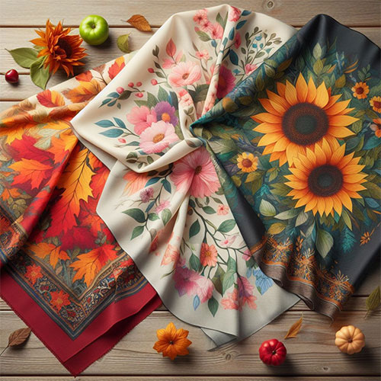
【提案書】
オリジナルスカーフ
特徴
オリジナルのアニメキャラクターを色鮮やかにプリントすることができる、見た目も高級感があるポリエステル製スカーフ。コミケなどの同人誌即売会で物販品やノベルティとして重宝します。
納期
納期スペース
仕様
素材：ポリエステル
サイズ：W530×H530㎜程度
包装：個別袋入れ
備考：印刷：UVインクジェット
お見積
お見積りスペース

